Slide 1
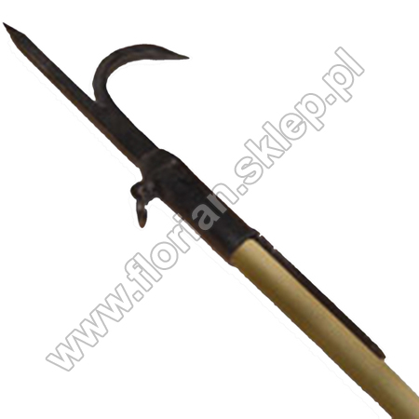
Bosak to sprzęt burzący, wykorzystywany podczas gaszenia pożaru

Slide 2
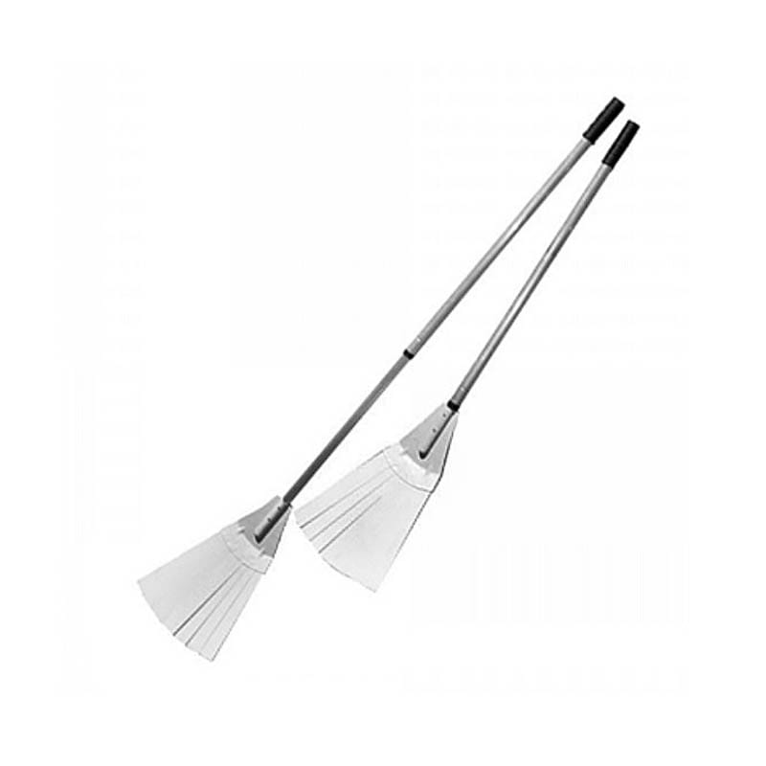
Tłumica to sprzęt pożarniczy, do gaszenia iskier i żaru przenoszonych przez wiatr na obejścia i dachy – płaskie wiklinowe miotły, obszyte nasiąkliwą tkaniną, osadzone na długich drążkach. Tłumice macza się w wiadrach lub beczkach z wodą i uderza nimi w miejsca, gdzie spadły iskry lub z których wydobywa się płomień.

Slide 3
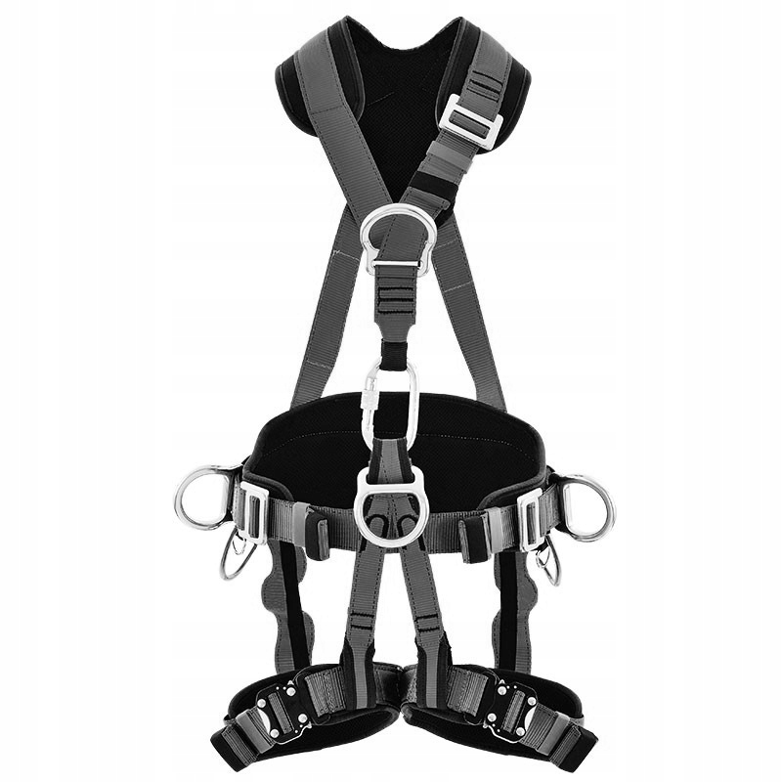
Szelki asekuracyjne to specjalne pasy, które chronią ludzi pracujących na wysokości przed upadkiem

Slide 4
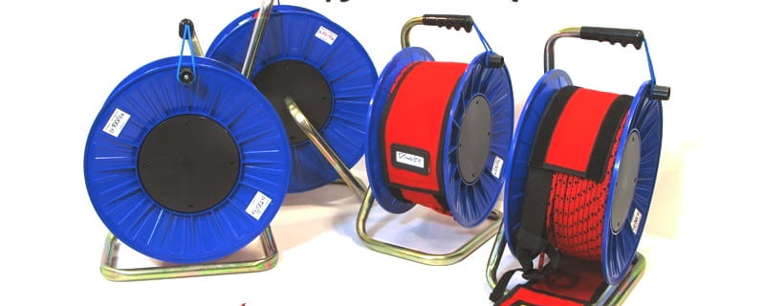
Linka asekuracyjna na bębnie, to narzędzie które pomaga ludziom pracującym na wysokościach

Slide 5
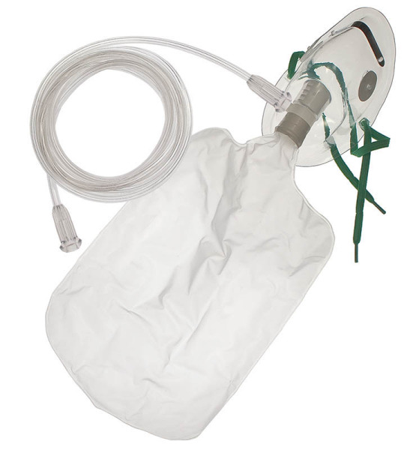
Maska tlenowa z rezerwuarem to narzędzie, które pomaga ludziom oddychać czystym tlenem

Slide 6
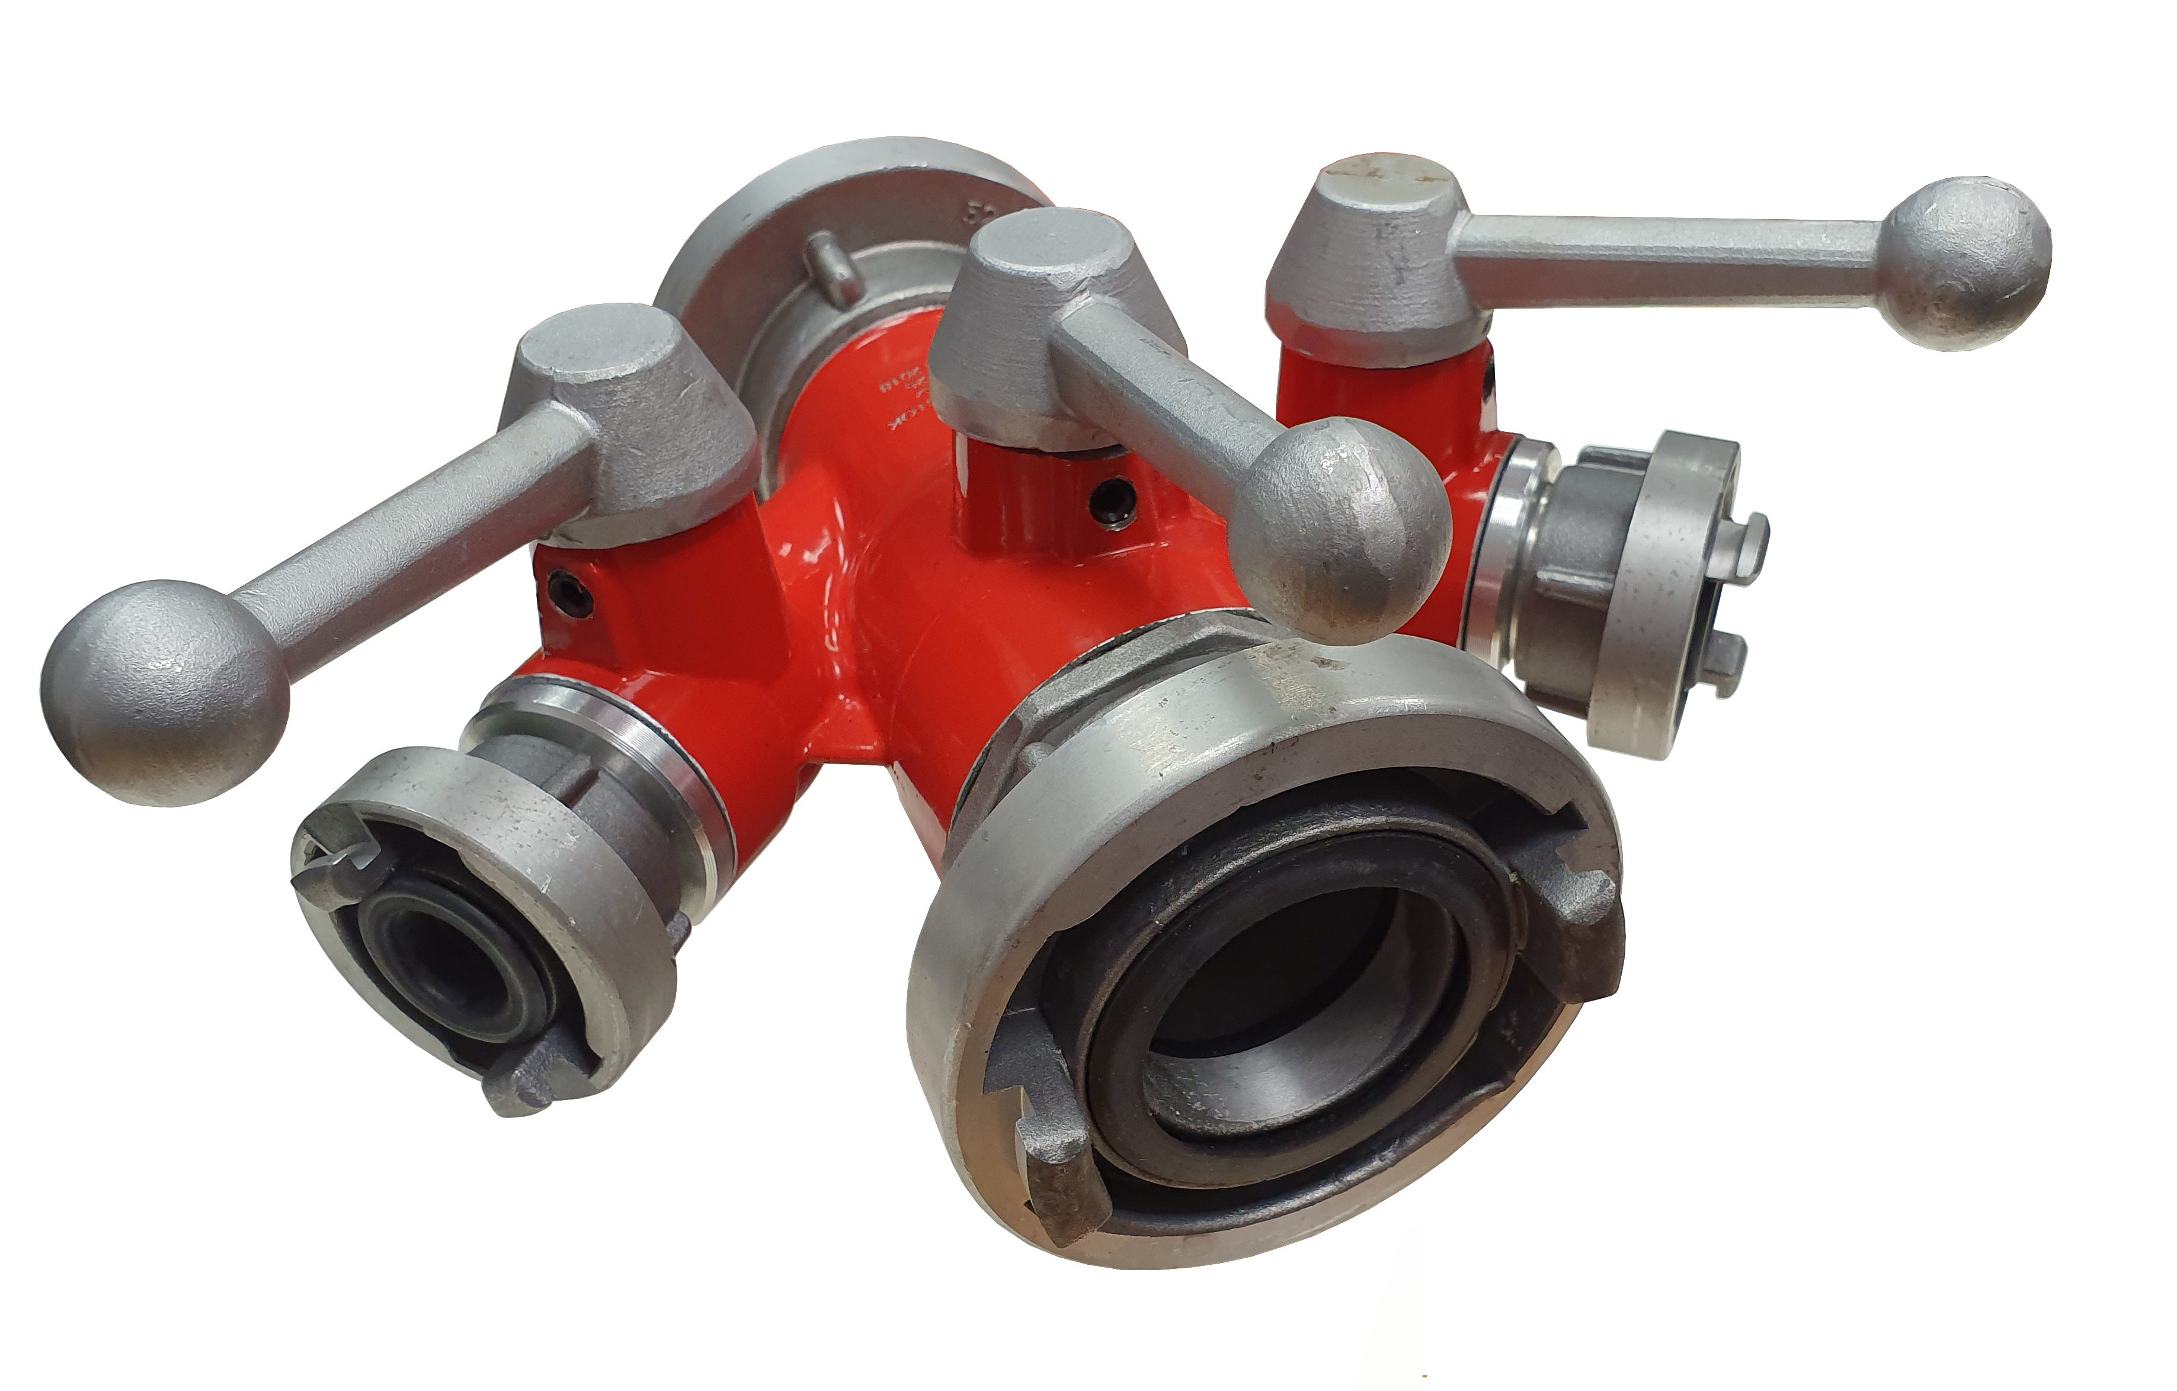
Rozdzielacze strażackie służą do rozdzielania strumienia wody płynącej z linii głównej do linii gaśniczych.

Slide 7
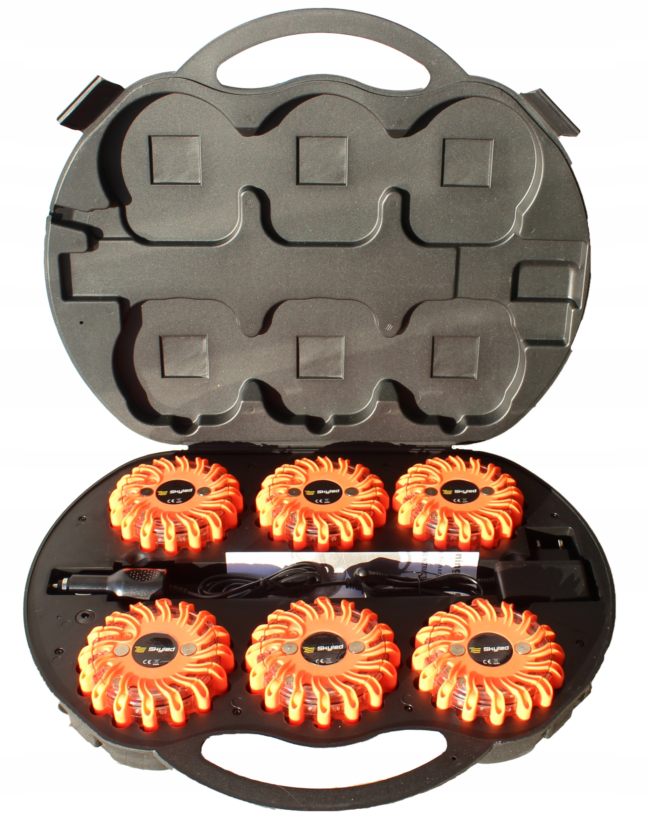
Flary świetlne to urządzenia emitujące światło. Są używane w celu oznaczenia miejsc zdarzeń, takich jak wypadki drogowe, awarie lub działania ratownicze

Slide 8
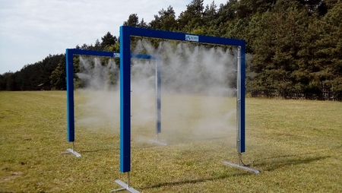
Kurtyna wodna, to szeregowy natrysk wodny mający na celu odgrodzenie pewnego obszaru

Slide 9
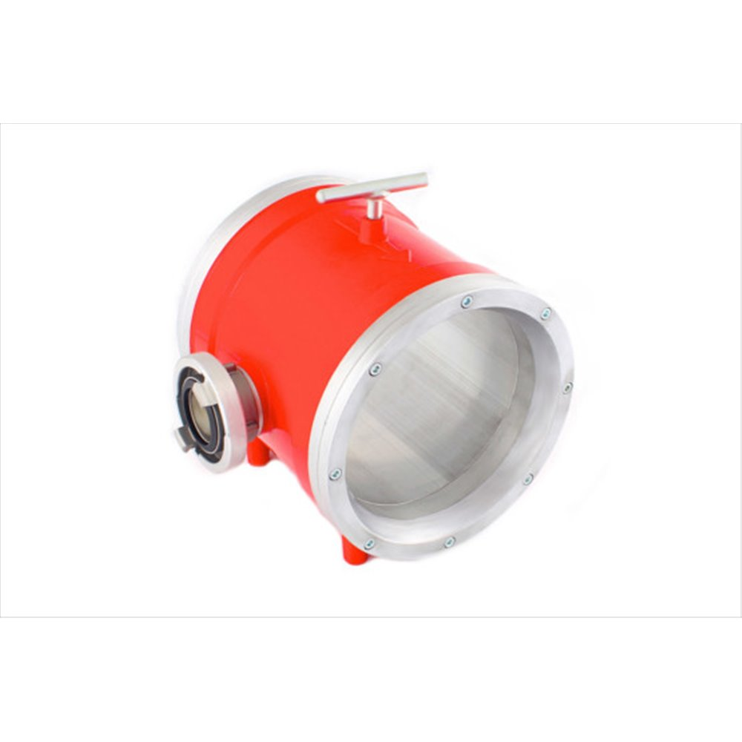
Myjka do węży jest urządzeniem służącym do gruntownego mycia węży o średnicy nominalnej do 110 mm

Slide 10
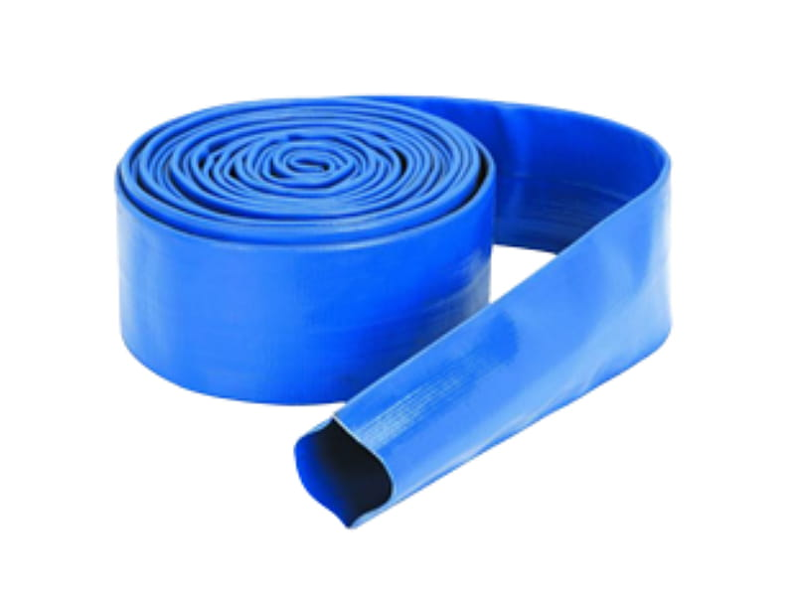
Węże strażackie W75 są przystosowane do pracy w niskich temperaturach

Slide 11
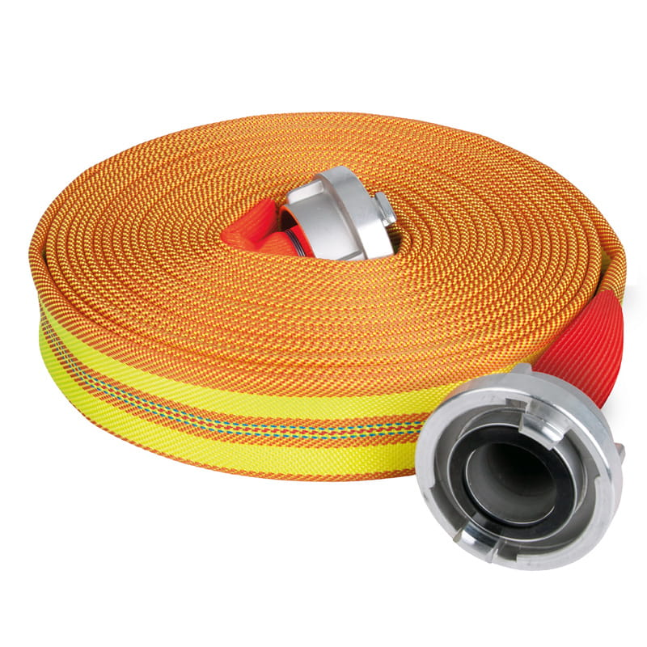
Wąż W-52 jest stosowany zazwyczaj do zasysania środka pianotwórczego za pomocą zasysaczy liniowych i autopomp pożarniczych

Slide 12
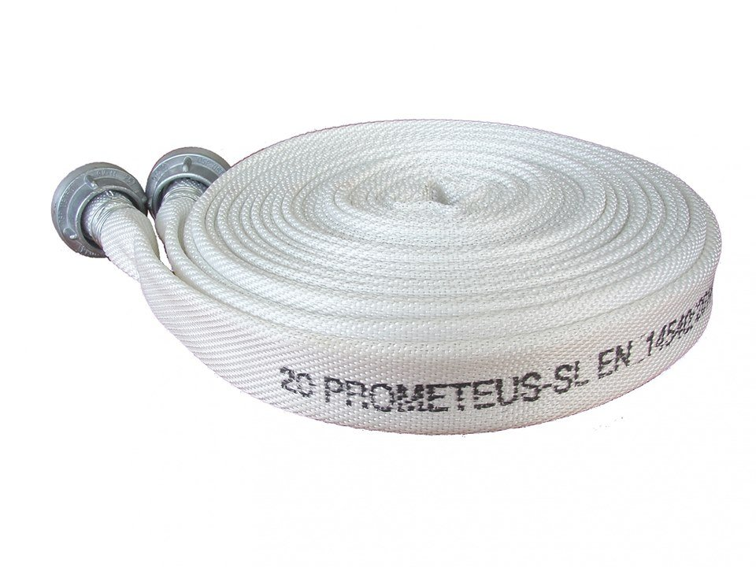
Wąż W-25 służy zazwyczaj do zasysania wody, a także środka pianotwórczego

Slide 13
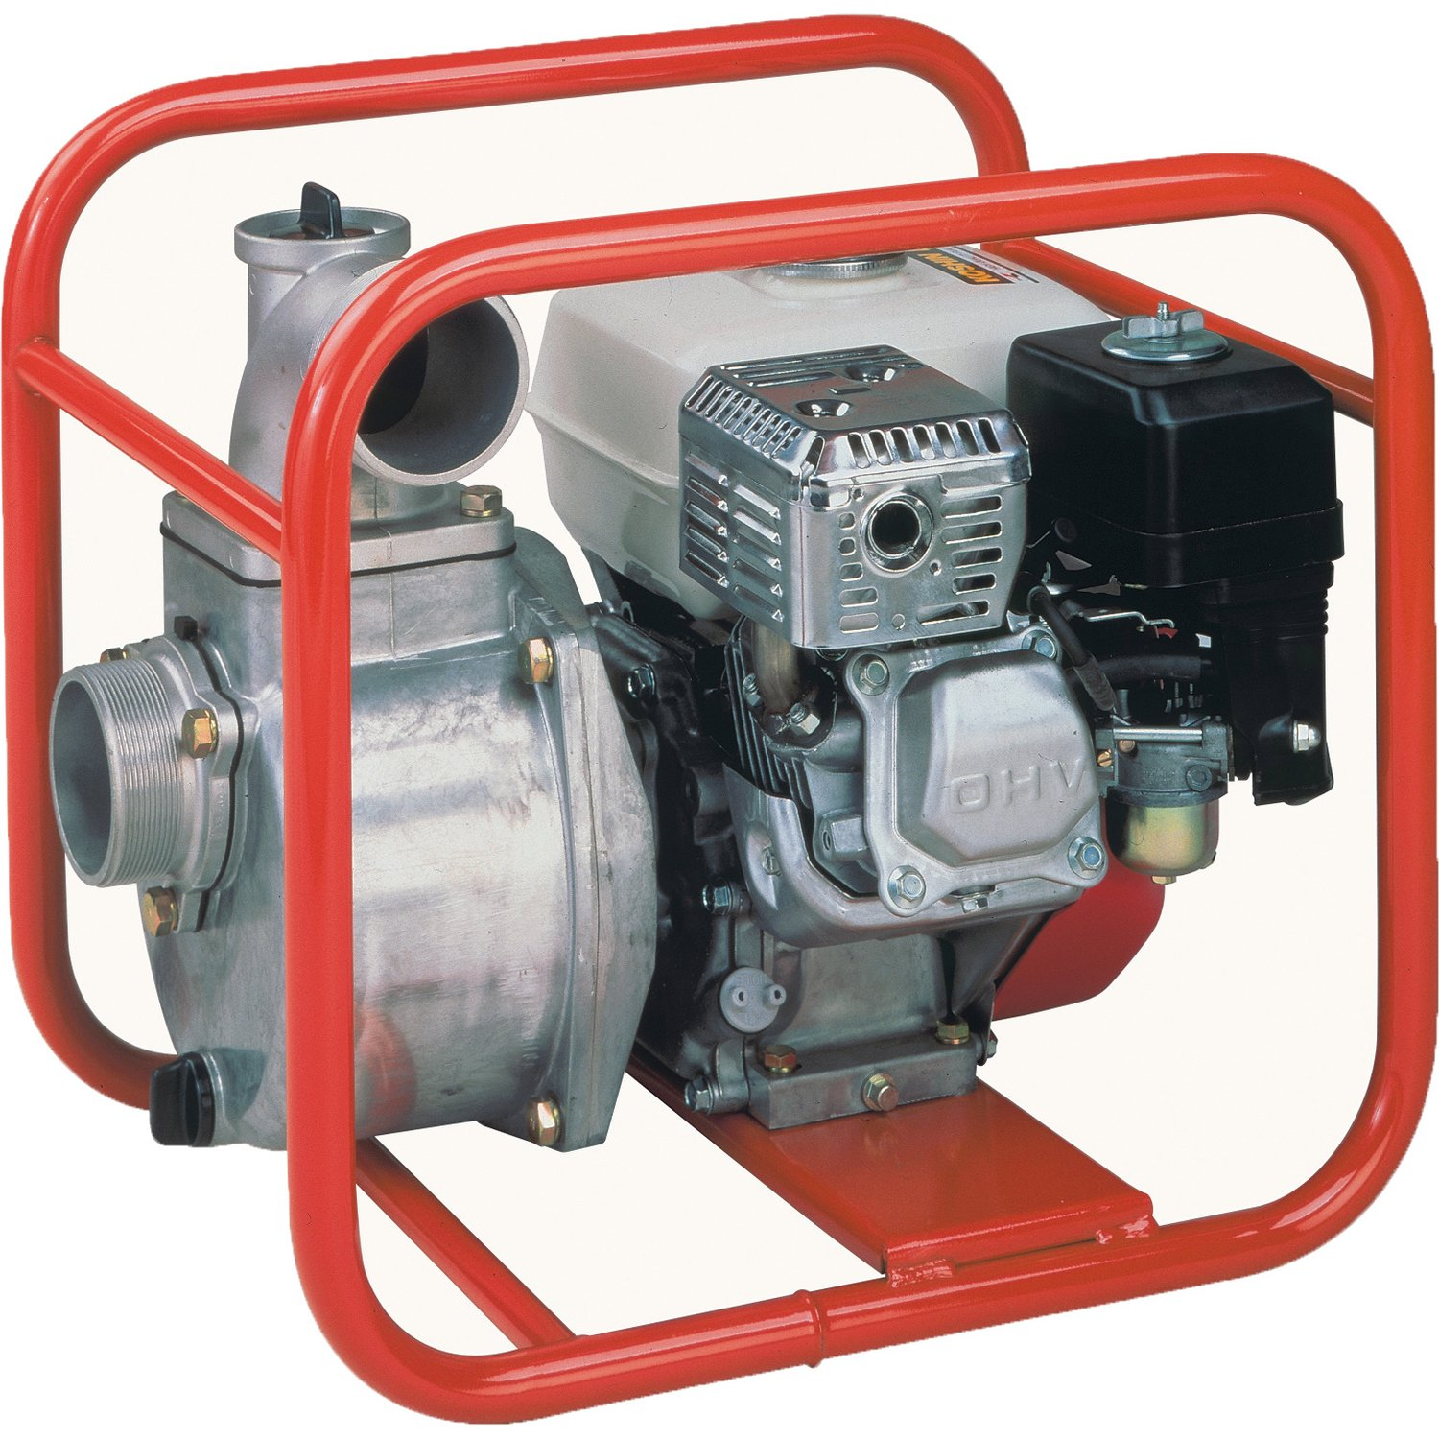
Pompa szlamowa służy do transportu lepkich płynów zawierających cząstki stałe

Slide 14
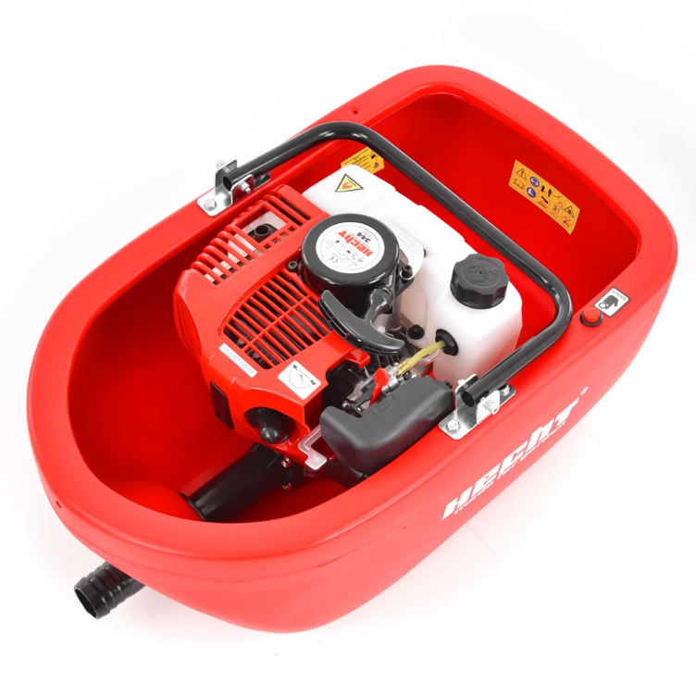
Pompa pływająca doskonale sprawdza się podczas akcji gaśniczych, usuwania skutków podtopień i powodzi, a także przy osuszaniu terenów

Slide 15
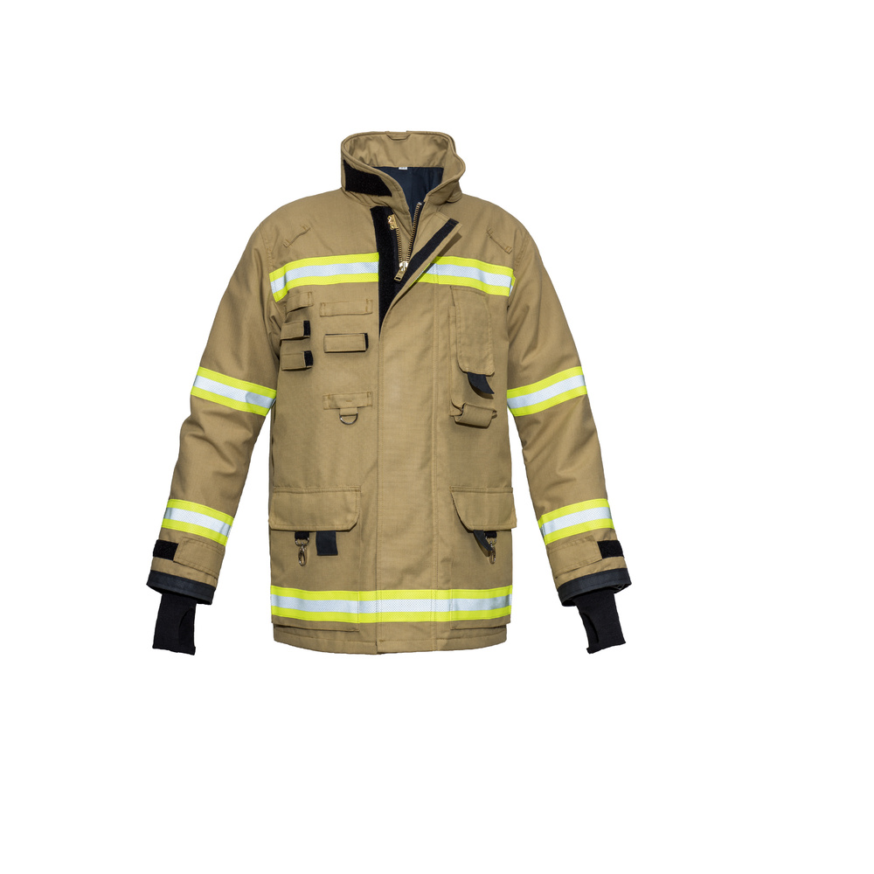
Ubranie typu Nomex przeznaczone jest do ochrony ciała strażaka przed oddziaływaniem promieniowania cieplnego, płomieni, pary wodnej i wody

Slide 16
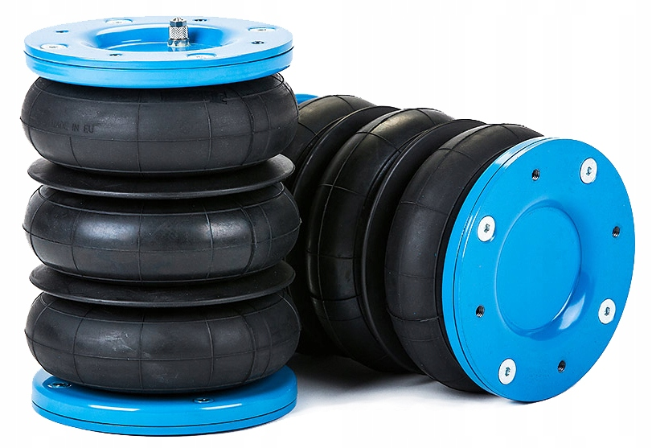
Poduszka pneumatyczna, zwana inaczej podnośnikiem, służy do uniesienia pojazdu

